Slide 1

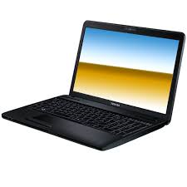
Tietokone- ja laitehallinta järjestelmä
Projektin määrittelykansio

Slide 2
Vaatimusmäärittely
Tämän projektin tavoitteena on luoda tietokone- ja laiterekisteri, johon tallennetaan tiedot Point Collegen käytössä olevista tietoteknisistä laitteista, kameroista sekä muista opetukseen liittyvistä laitteista ja tarvikkeista. Nykytilanteessa tämä tieto on hajallaan ja projektilla pyritään helpottamaan laitteiden hallintaa ja käyttöä.
Projektissa käydään läpi yhtenäisen laiterekisterin suunnittelu, kehitys, testaus ja käyttöönotto alusta loppuun. Laiterekisteri toteutetaan C#-kielellä MVC-mallin mukaiseksi web-sovellukseksi. Tiedot tulevat olemaan Azuressa SQL-tietokannassa.

Slide 3
Vaatimusmäärittely
Varsinaisen toteutuksen osia ovat tietokanta ja sen rakenne, laiterekisterin ulkoasu sekä itse ohjelmakoodin ja toiminnallisuuden teko.
Järjestelmä tehdään Point Collegen käyttöön ja tavoitteena on luoda nopea ja helppokäyttöinen järjestelmä
Ajantasainen ja toimiva laiterekisteri helpottaa ja nopeuttaa päivittäistä työntekoa ja rutiineja. Tietoa ei tarvitse etsiä useasta eri paikasta, vaan kaikki tarvittava tieto, kuten takuutiedot ja huollon yhteystiedot, ovat helposti saatavilla

Slide 4
Vaatimusmäärittely
Jos jokin laite rikkoutuu, rekisterin avulla voi tarkistaa, onko siinä takuuta jäljellä, jolloin siihen saa tilattua korjauksen maksutta.
Jos takuu on loppunut, voidaan miettiä, kannattaako sitä yrittää korjata, vai onko järkevämpää hankkia kokonaan uusi laite.
Myös uusia laitehankintoja suunnitellessa nähdään, paljonko eri-ikäisiä laitteita on käytössä, ja mitkä mahdollisesti tarvitsisi jo uusia.
Tekniset tiedot
Takuutiedot
Huollon yhteystiedot ja varsaosat
Laitteen sijainti ja käyttö

Slide 5
Vaatimusmäärittely
Tietokartta
Järjestelmään tallennettavia tietoja:
Laitteen nimi
Laitteen tyyppi
Laitteen käyttötarkoitus
Sarjanumero
Omistaja
Sijainti
Huoltotiedot Takuun tiedot Hinta/arvo (optio) Käyttöohje Varusteet Kunto Lisätiedot

Slide 6
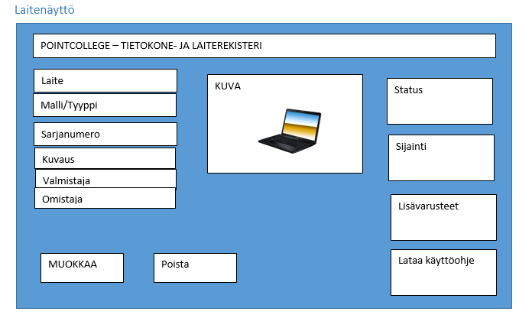
Vaatimusmäärittely

Slide 7
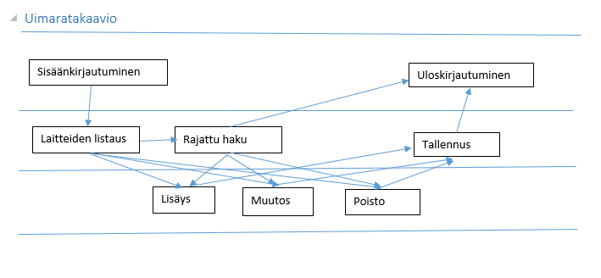
Vaatimusmäärittely

Slide 8
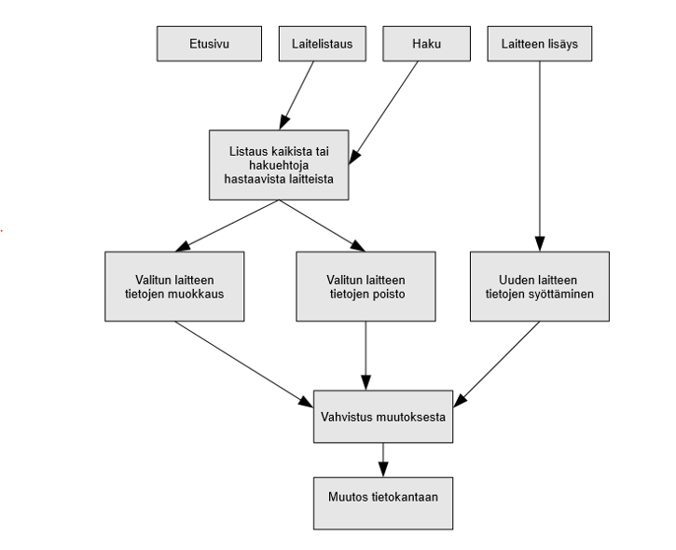
Vaatimusmäärittely

Slide 9
Vaatimusmäärittely
Mitä muuta:
Tietokantakuvaus
Tekninen kuvaus/suunnittelukansio
Käyttöohjeet
Scrum dokumentit

